Slide 1
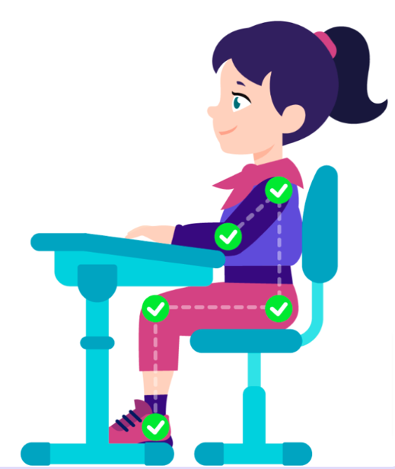

Slide 2
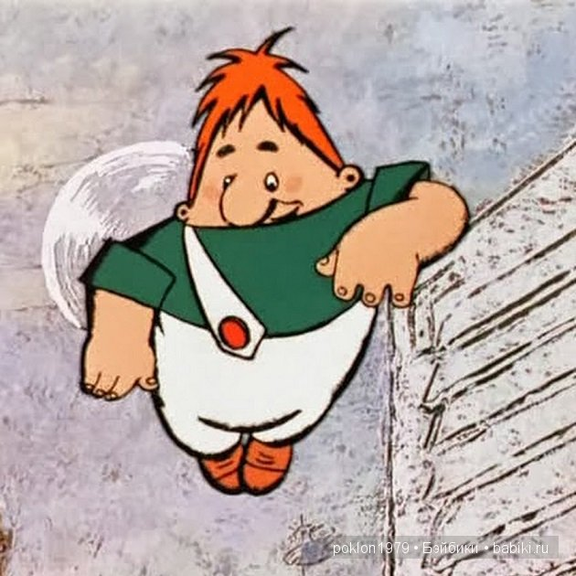

Slide 3
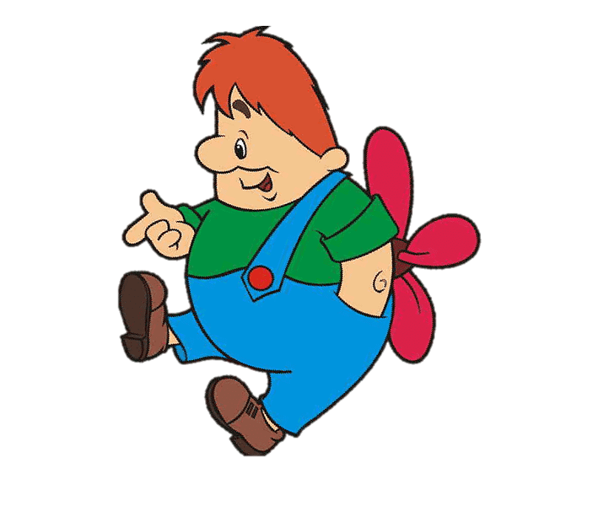
Малыш и Карлсон, который живёт на крыше

Slide 4
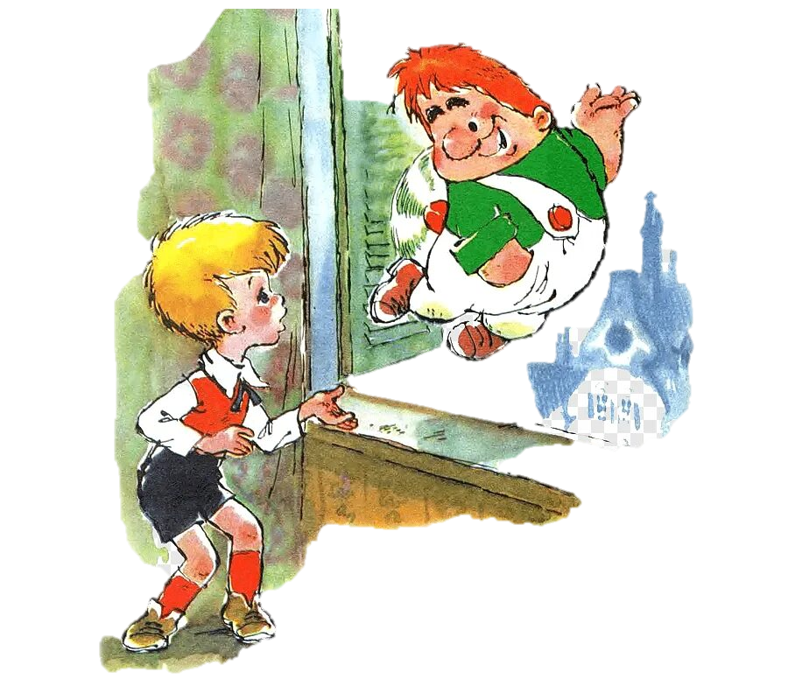
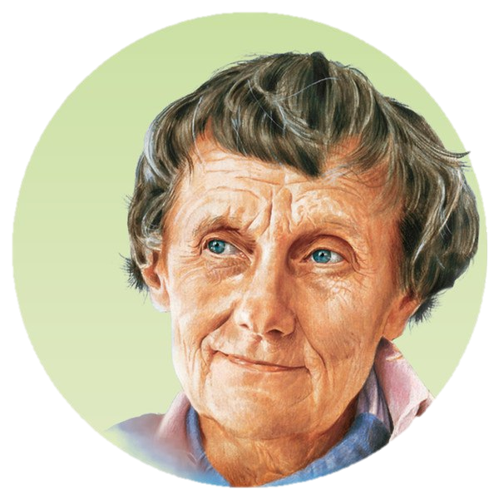
Малыш и Карлсон, который живёт на крыше
Астрид Линдгрен

Slide 6
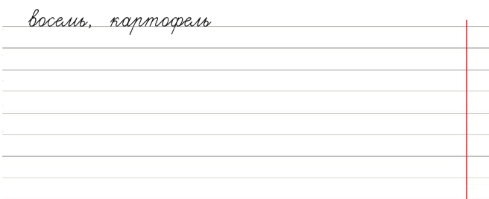

Slide 7
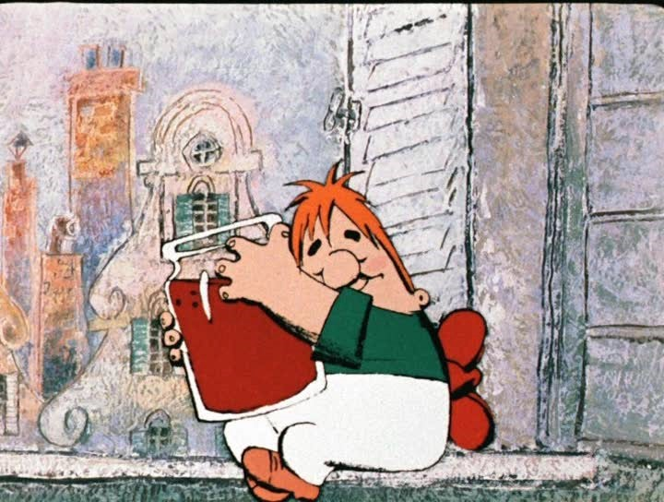

Slide 8

варенье варене

Slide 9
Тема: «Разделительный мягкий знак»
Цель:
узнать …
научиться …

Slide 10
Тема: «Разделительный мягкий знак»
Цель: узнать новую функцию мягкого знака, научиться различать функции мягкого знака.

Slide 11
Узнать, зачем нужен разделительный мягкий знак?
Научиться различать функции мягкого знака.
Вспомнить функцию мягкого знака.

Slide 12
Научиться различать функции мягкого знака.
Узнать, зачем нужен разделительный мягкий знак?
Вспомнить функцию мягкого знака.

Slide 13
Научиться различать функции мягкого знака.
Узнать, зачем нужен разделительный мягкий знак?
Вспомнить функцию мягкого знака.

Slide 15
Научиться различать функции мягкого знака.
Узнать, зачем нужен разделительный мягкий знак?
Вспомнить функцию мягкого знака.

Slide 16
Научиться различать функции мягкого знака.
Узнать, зачем нужен разделительный мягкий знак?
Вспомнить функцию мягкого знака.

Slide 17
Тема: «Разделительный мягкий знак»
Цель: узнать новую функцию мягкого знака, научиться различать функции мягкого знака.

Slide 19
деньки
5

Slide 20
варенье варене

Slide 21

варенье

Slide 22
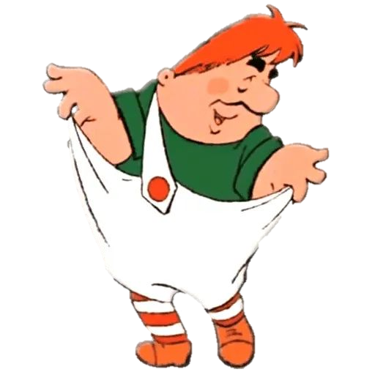
Сегодня я узнал…
Было трудно…
Я выполнял задания…
Я понял что…
Теперь я могу…
Я научился…

